Slide 1

Мотивация учения в разных возрастах и при разных формах обучения: от чего зависит устойчивость и содержание приобретенных знаний и умений
Research Group for Concept
and Cognitive Development
www.cogdevelopment.com
Татьяна Котова, к.п.н., доцент
ф-т Психологии,
ИОН РАНХиГС, Москва

Slide 2
Возрастная специфика учения
Чем обусловлено научение? Что является его движущей силой?
Внешнее обучающее воздействие?
Необходимость удовлетворения потребностей?
По мере развития отношения ребенка с его социальным окружением изменяются

Slide 3
Периодизация психического развития по Л.С.Выготскому-Д.Б.Эльконину.
Ведущая
деятельность N
-Литический период N+1
{C}
Социальная ситуация развития N+1
P
n+1
n+1
C
{P}
n+1
n+1
-Кризис N
C
P
n+1
?
Новообразование N
-Литический период N
Ведущая
деятельность N
Социальная ситуация развития N
P
{C}
n
n
{P}
C
-Кризис N-1
n
n

Slide 4
Младенчество. 0 - 1 год
В самом начале:
Есть потребности. Есть переживание их актуализации.
Нет способа интерпретировать переживания. Нет способа строить поведение для удовлетворения потребностей.
(G.Gergely, J.Watson)

Slide 5
Младенчество. 0 - 1 год
В самом начале:
Есть потребности. Есть переживание их актуализации.
Нет способа интерпретировать переживания. Нет способа строить поведение для удовлетворения потребностей.
Есть способ позвать другого, умеющего строить поведение и интерпретировать переживания, и мотивированного моими потребностями.
(G.Gergely, J.Watson)

Slide 6
Младенчество. 0 - 1 год
1- и 3-мес младенцы играли с матерью и потом через неделю участвовали в одном из условий
(Striano et al., 2005)

Slide 7
Normal interaction: обычное взаимодействие лицом к лицу
Non-contingent interaction: смотрели на экран, на котором показывали взаимодействие, которое было неделю назад и по записи через наушники повторяли те же движения
Imitation: отзеркаливание лицевой и моторной экспрессии
Результаты:
чаще улыбались 3-мес младенцы в Normal condition;
чаще следили глазами за мамой в Imitation condition.
В 1 мес различий не было.

Slide 8
Младенчество. 0 - 1 год
Первичность реципрокной коммуникации
Паттерн беседы в сосании и грудном вскармливании (Kaye and Wells, 1980; Bateson, 1979)
Сравнение поведения двух групп детей:
- тех, кому давали согласованный ответ в паузах при сосании покачиванием, и
- тех, кому вовсе не «отвечали» или
- «отвечали» не согласованно.
Все, кроме получивших согласованный ответ, делали паузы значимо чаще (Masataka, 2003).

Slide 9
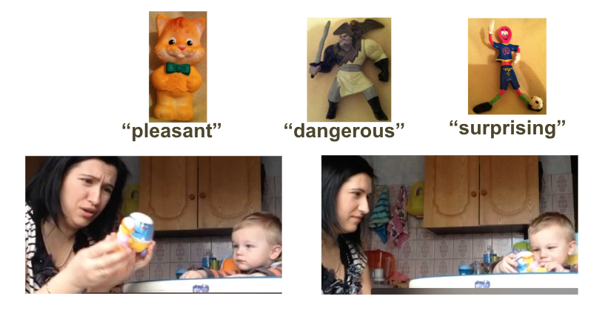
Младенчество. 0 - 1 год
Репрезентация эмоций - способность испытывать эмоцию, когда для нее нет триггера, обобщение эмоционального опыта в схожих ситуация.
В 12-16 мес дети опираются на социально-референтную оценку при формировании своего последующего эмоционального отношения к объектам (Hornik, Risenhoover, & Gunnar, 1987; Kotova, Kotov, 2014).

Slide 10
Младенчество. 0 - 1 год
Репрезентация эмоций - способность испытывать эмоцию, когда для нее нет триггера, обобщение эмоционального опыта в схожих ситуация.
Эмоциональная реакция, демонстрируемая родителем, воспринимается ребенком как свойство объекта в поле культуры, как его значение (Gergely, Csibra, 2006),
но для этого нужно, чтобы эмоциональные реакции родителя, адресуемые ребенку, были согласованы с переживаниями ребенка (Gergely, Unoka, 2008)
- то есть, это происходит при формировании надежной привязанности.

Slide 11
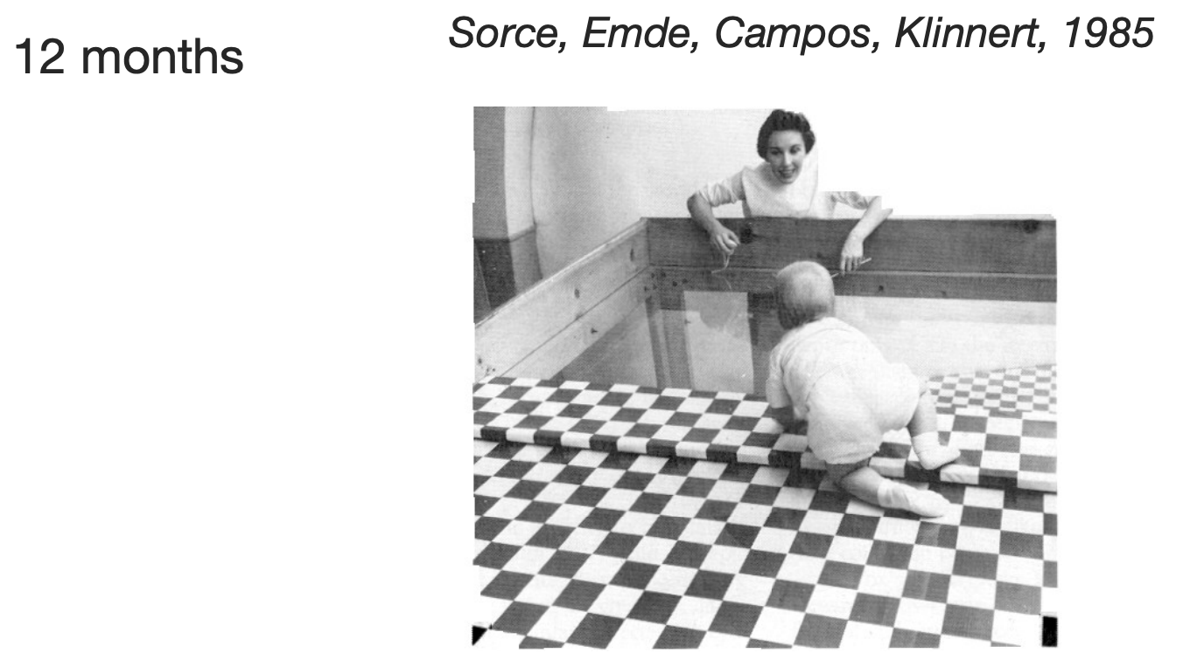
Младенчество. 0 - 1 год
6-14 месяцев.
социально-референтная оценка
актуального события
(Moses, Baldwin, Rosicky, & Tidball, 2001; Mumme & Fernald, 2003; Walden & Ogan, 1988; Klinnert, 1984)
В 12-16 мес дети опираются на
социально-референтную оценку при формировании своего
последующего эмоционального отношения к объектам
(Hornik, Risenhoover, & Gunnar, 1987; Kotova, Kotov, 2014).

Slide 12
Младенчество. 0 - 1 год
Репрезентация эмоций - способность испытывать эмоцию, когда для нее нет триггера, обобщение эмоционального опыта в схожих ситуация.
Эмоциональная реакция, демонстрируемая родителем, воспринимается ребенком как свойство объекта в поле культуры, как его значение (Gergely, Csibra, 2006),
Вероятно,
для этого нужно, чтобы эмоциональные реакции родителя, адресуемые ребенку, были согласованы с переживаниями ребенка (Gergely, Unoka, 2008)
= фактор формирования надежной привязанности (M.Ainsworth).

Slide 13
Привязанность - эмоциональная связь между
ребенком и близким ухаживающим взрослым.
Обеспечивает:
• чувство доверия к окружающему миру и уверенности
в себе,
• возможность установления и качество отношений с
другими людьми,
• опору для активной деятельности,
• навыки совладания со стрессом,
• понимание эмоций в себе и других людях.
(M.Ainsworth и последующие исследователи)

Slide 14
Ранний возраст. 1 год - 3 года
1г-1г 6м - конфликты по поводу предметов и мест
Социальная ситуация развития
в раннем возрасте: Ребенок-Соц предмет-Взрослый (Д.Б.Эльконин)
Освоение социальных норм в использовании предметов
Освоение речи
Обнаружение себя как выбирающего действие
Новобразование раннего возраста: Я-сознание

Slide 15
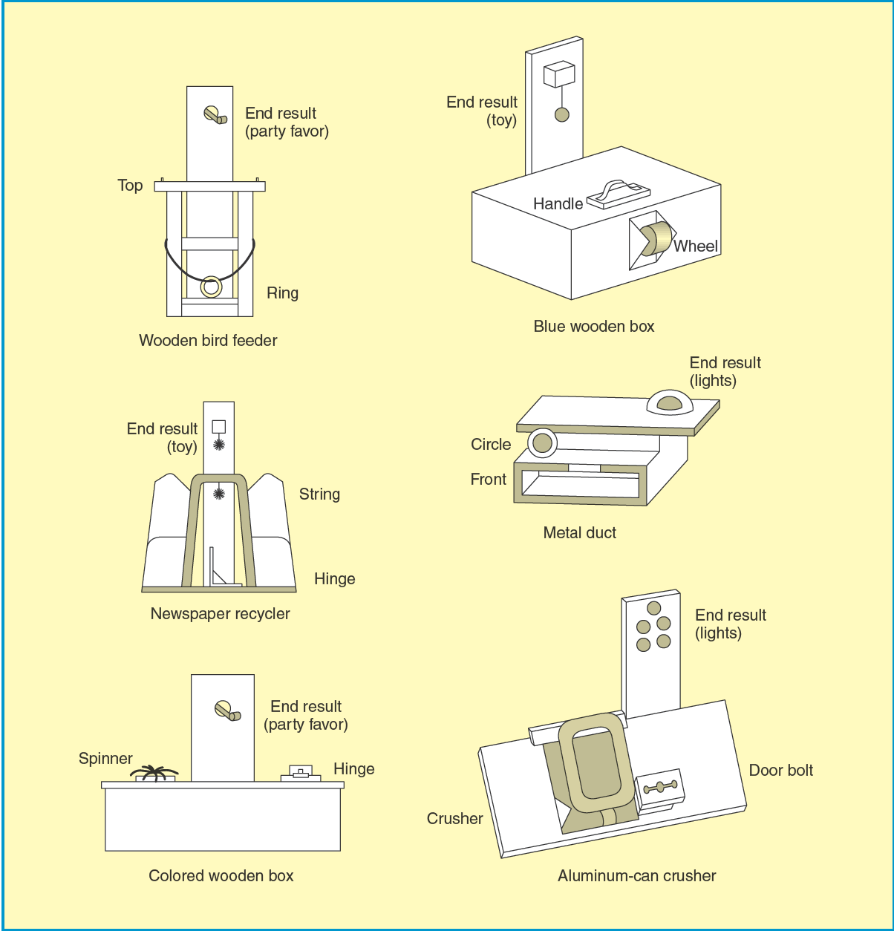
Ранний возраст. 1 год - 3 года
Подражание намеренным
и случайным действиям
(Carpenter et al., 1998)

Slide 16
Ранний возраст. 1 год - 3 года
Ориентация
на цель действия
(Carpenter et al., 2005)
From Carpenter, Call, and Tomasello (2005). Reproduced with permission from Blackwell Publishing.

Slide 17
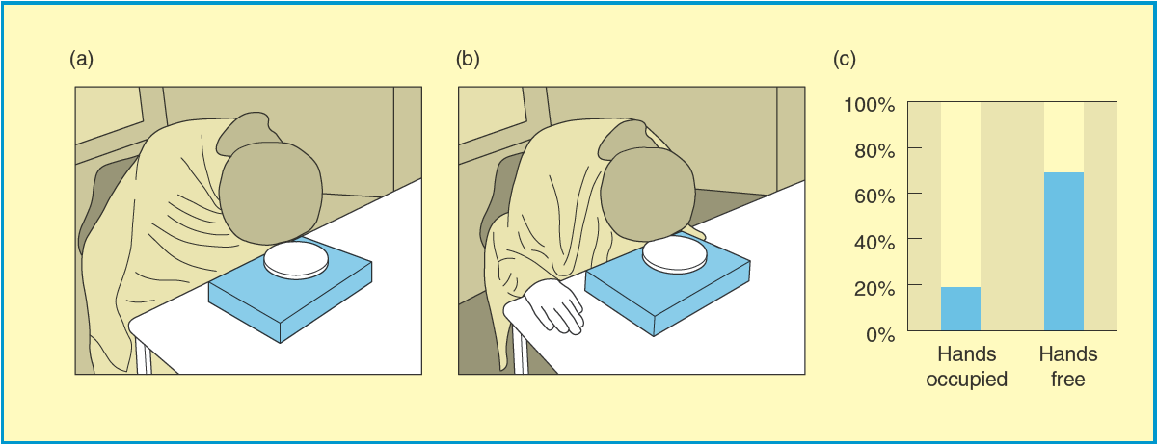
Ранний возраст. 1 год - 3 года
Рациональное подражание
(Gergely et al. 2002)

Slide 18
Дошкольный возраст. 3 года - 7 лет
2г 6 мес-3г 6м - конфликты по поводу планов на ближайший час и выбора из возможных вариантов
Социальная ситуация развития
в дошкольном возрасте:
Ребенок-Социальный Взрослый (роль) (Д.Б.Эльконин)
Ведущая деятельность дошкольного возраста:
сюжетно-ролевая игра (Д.Б.Эльконин)

Slide 19
Дошкольный возраст. 3 года - 7 лет..
В игре
действовать в умственном плане:
сначала ребенок не может без опоры на предмет, но
уже с самого начала игры есть перенос,
действовать в соответствии с правилом:
- в игре раньше, чем вне игры
осознавать правила (Горбачева):
3-4 гг - правила поведения не осознаются, собственное поведение по правилам не осознается, замечается поведение других,
4-5 л вычленяют собственное,
5-6 л правила как таковые.
Notes:
. Пиаже считал, что этим все и ограничив, Э гов - это развив, постеп нет необх даже в переносн см опир на предм
Игрушки: Луков - эк-т по переименованию: мл не м предм, кот функц-но использовали, старш могут,
и вообще, чем ф-ционально уже, тем сложнее.
У самого Эльк вне игров сит (там, где не нужно было исп в соотв с названием) - легко даже младшие, а в игре - принимают, пыт пользов по нов назв - не пол = отказ от назв.;
старш - легко.
В игре помогать пол лучше, чем в реальн жизни) (Мануйленко с часовыми, и Залогина - вообще о договоре и помощи, Королева про мастерскую
роль помогает врем скрыть правило, и при этом выступ как зеркало, через которое легче набл собственное поведение.

Slide 20
Дошкольный возраст. 3 года - 7 лет..
Почему в роли легче следовать правилу:
Принятие роли делает правило “внутренним”.
Позволяет наблюдать за своим поведением,
Содержит правило и его обоснование в симультанной форме
Notes:
. Пиаже считал, что этим все и ограничив, Э гов - это развив, постеп нет необх даже в переносн см опир на предм
В игре помогать пол лучше, чем в реальн жизни) (Мануйленко с часовыми, и Залогина - вообще о договоре и помощи, Королева про мастерскую
роль помогает врем скрыть правило, и при этом выступ как зеркало, через которое легче набл собственное поведение.

Slide 21


Дошкольный возраст. 3 года - 7 лет
Конкретные операции в теории Ж.Пиаже = перелом в умении
решать задачи на сохранение количества (в дискретных и не дискретных величинах), на сохранение объема, на включение классов,
неприятие трансдуктивных рассуждений
возможность представить объекты с точки зрения другого
НО при полном соблюдении инструкции и условий, использованных Ж.Пиаже!

Slide 22
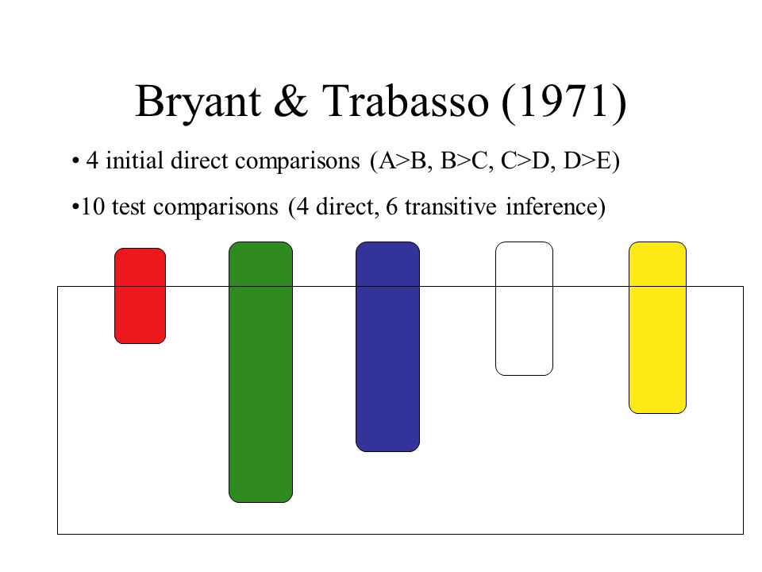
Дошкольный возраст. 3 года - 7 лет
Bryant & Trabasso, 1971
все объекты представлены в одном порядке (хотя и их сравнительная длина была не видна за счет подставки),
4 попарных предъявления
Затем вопросы о разнице в длине: 4 о смежных, 6 о несмежных. – 4-летки успешны.
Есть другая опора, кроме логики транзитивного вывода (А>B, а B>C):
в ходе обучения ребенок усваивает образ ряда в целом = возможность воспользоваться дооперациональными механизмами умозаключения (Bigelow, 1981; Chapman, Lindenberger, 1992; Marcovits et al. 1995).

Slide 23
Младший школьный возраст. 7-11 лет.
6 л -9 л - конфликты по поводу организации деятельности (оснований для принятия решений, качества выполненного) и оценок
Социальная ситуация развития
в младшем школьном возрасте:
Ребенок-Эксперт
- Сверстники (Д.Б.Эльконин, Г.А.Цукерман)
Ведущая деятельность мл. школьного возраста:
учебная деятельность (Д.Б.Эльконин)

Slide 24
Младший школьный возраст. 7-11 лет.
Освоение элементов учебной деятельности
Освоение метакогнитивных навыков
Рефлексия своих мотивов
Н/о мл школьного возраста: учебная деятельность как структура в личности

Slide 25
Психологическая готовность к школе..
Общение со взрослым разделяется на личное и деловое.
Линии становления готовности к школе:
Произвольность - как играет, как берет на себя роль, как подчиняется правилу. Эксперимент со спичками: 5 лет - при Буратино, без него привносят, готовые к школе 7летние скурпулезно прекладывают. + Объективная самооценка во внешн д-ти, + “Горькая конфета”.
Теоретическое отношение, ориентация на способ: конструктивная деятельность; методика Берцфаи (с лабиринтом и без осваивают правило).
Децентрация (vs эгоцентризм): Недоспасова, эффекты Пиаже

Slide 26
Младший школьный возраст..
ССР - система ребенок-учитель опосредует и отношения ребенок-взрослый и ребенок-дети.
Ведущая деятельность - учебная.
Исходный мотив прихода в школу не соотв содержанию. Внутренний мотив учебной деятельности.
Предмет учебной деятельности

Slide 27
Младший школьный возраст..
Уч задача - освоение части материала. Не задача когда не ощущает проблемы, сложности (Давыдовская школа). Потом умение ставить мыслительную задачу, т.о. мышление станов теоретическим (рефлексивное, идущее от генетически исходного, от содержательной абстракции).
Уч действие - то, что ученик делает с материалом и собой, чтобы освоить какое-либо действие.
Действие контроля.
Действие оценки - разделение оценки личной и оценки действий, научить детей это различать, научить их выделять критерии для оценки и только после этого вводить отметки - совместными усилиями выработать формализованную систему - закончить на 3-4 г обучения.

Slide 28
Учебное сотрудничество..
Новообразование младшего школьного возраста: учебная деятельность (интериоризированная, ребенок может осуществлять ее самостоятельно).
В сотрудничестве с учителем и классом.
Учитель организует сотрудничество.
Учебное сотрудничество - ребенок приглашает взрослого оказать ему помощь в поиске решения, но сам определяет, чего ему не хватает.
Другие формы совместности:
- мне страшно (младенчество),
- покажите, как я должен сделать (раннее детство),
- давай поиграем, как будто ты учитель, а я ученик (дошкольный возраст).
Сотрудничество со сверстниками: становление рефлексивности + дает опыт контрольных и оценочных высказываний (Г.А.Цукерман).

